Slide 1
MIESTNA KNIŽNICA
Marek Baňas III.AT

Slide 2
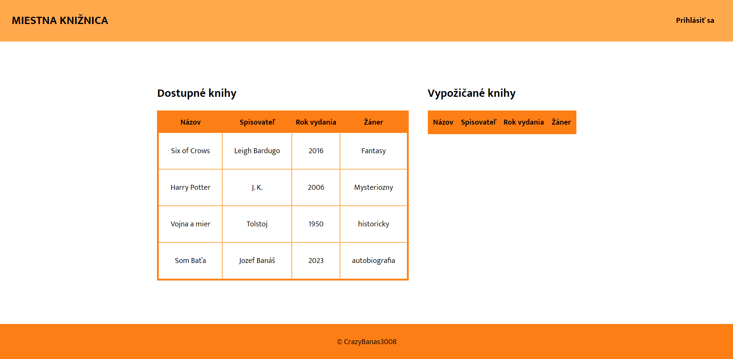
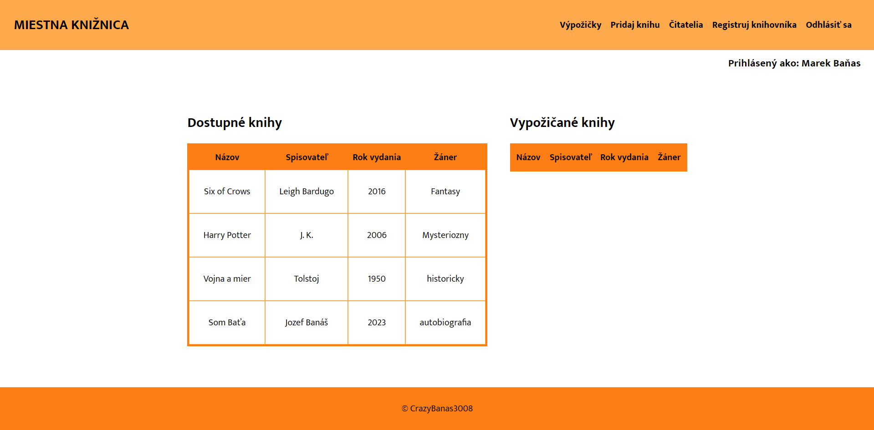
Sledovanie dostupnosti
dve tabuľky – dostupné knihy, vypožičané knihy
pre admina aj pre hosťa rovnaké funkcionality

Slide 3
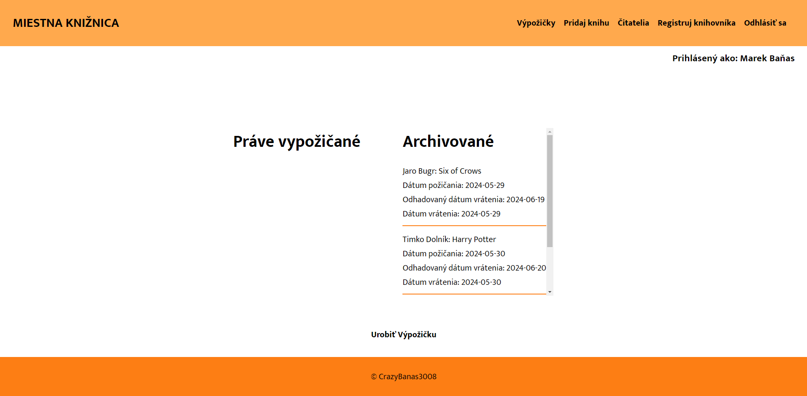
Sledovanie výpožičiek
prístup má iba admin
udeľujú sa pokuty – manuálne
v prípade vrátenia knihy sa výpožička archivuje
dajú sa vytvárať nové výpožičky

Slide 4
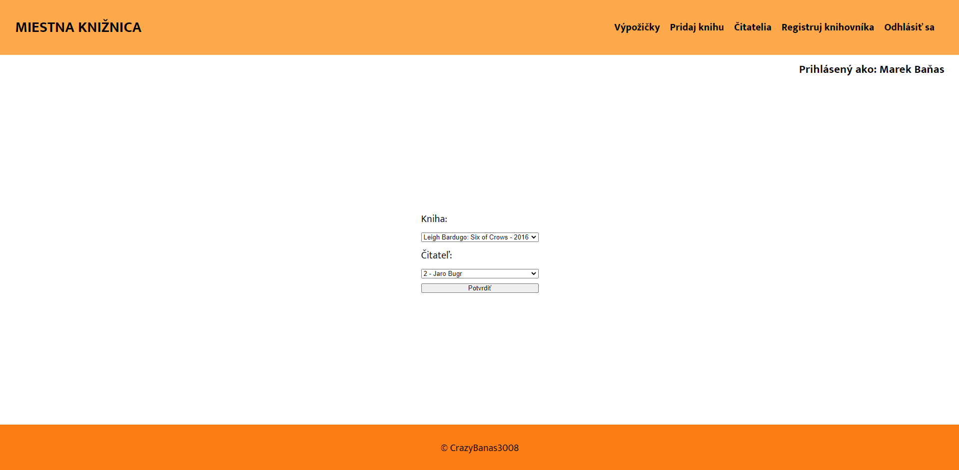
Vytváranie výpožičiek
prístup má iba admin
dajú sa pridávať iba dostupné knihy

Slide 5
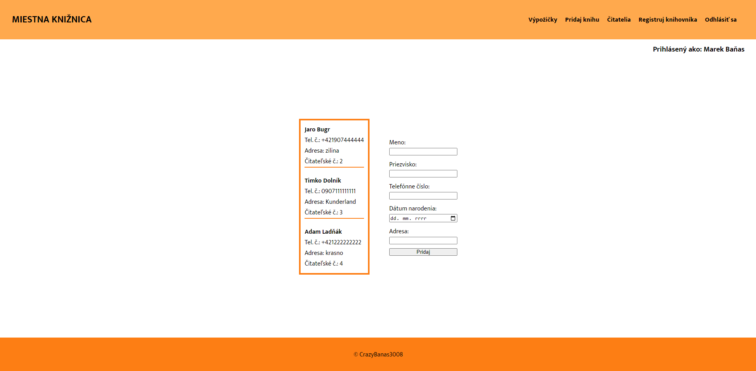
Sledovanie čitateľov
prístup má iba admin
sledovanie čitateľov, ktorí interagovali s knižnicou
pridávanie nových čitateľov

